Slide 1
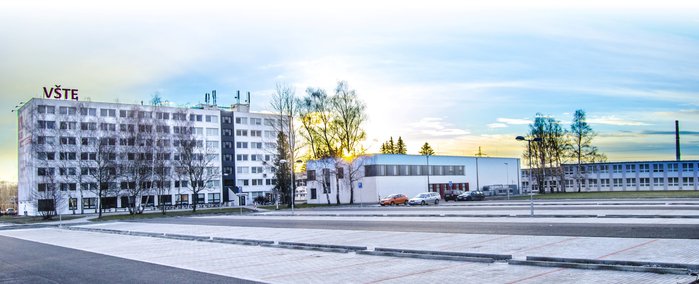
www.VSTECB.cz

Slide 2
ODBORNÁ PRAXE
Andrea Bláhová
Letní semestr 2023
www.vstecb.cz

Slide 3
Informace o společnosti
ITB Engineering & production s. r. o.
sortiment: venkovní kuchyně, grily a nerezové gastro vybavení
společnost byla založena 23. července 2014
základní kapitál: 200 000 Kč
počet zaměstnanců 16
www.vstecb.cz

Slide 4
Účetnictví
základní orientace v účetních předpisech
seznámení se s účtovým rozvrhem
zaznamenávání hospodářských operací v účetních výkazech
seznámení s ekonomickým programem Helios
www.vstecb.cz

Slide 5
Marketingové oddělení
vysvětlení důležitosti reklamy
zpracování návrhu inovace webových stránek společnosti
www.vstecb.cz

Slide 6
Personální oddělení
účast na poradách
nahlédnutí do systému výběrového řízení
vysvětlení plánu školení zaměstnanců
www.vstecb.cz

Slide 7
Výrobní oddělení
seznámení se s výrobními procesy
ukázka sortimentu
drobné administrativní práce
www.vstecb.cz

Slide 8
Finanční oddělení
sledování peněžních toků
kontrola vedení účetnictví
vysvětlení postupu při sestavování ročního finančního plánu
www.vstecb.cz

Slide 9
Obchodní oddělení
nahlédnutí do obchodních smluv
příprava podkladů pro obchodní jednání
aktualizace seznamu obchodních partnerů
www.vstecb.cz

Slide 10
Další činnosti:
zpracování finanční analýzy
zpracování marketingového plánu
pracování se strategickou analýzou
sestavení rozvahy a výkazu zisku a ztrát
www.vstecb.cz

Slide 11
Zhodnocení praxe studentem
Absolvování odborné praxe pro mě bylo velkým přínosem v oblasti podnikové ekonomiky
Získala jsem díky tomu nové poznatky a nahlédla tak do chodu různých odděleních
Oceňuji velice dobrý přístup zaměstnanců firmy v průběhu výkonu mé odborné praxe
www.vstecb.cz

Slide 12
DĚKUJI ZA POZORNOST
www.vstecb.cz

